Slide 1

Đề tài: Hình thành ý tưởng, thiết kế và vận hành Website về du lịch
Nhóm sinh viên thực hiện:
Đào Sỹ Hùng(NT)
Thái Văn Hoàng
Phạm tiết luật

Slide 2

Phân công công việc
Đào Sỹ Hùng(NT)
Thái Văn Hoàng
Phạm Tiến Luật
155D4802010013
155D4802010085
135D4802010005
Thiết kế giao diện
Phân tích đề tài, kiểm thử
Slide thuyết trình, bản báo cáo
Thiết kế database và kết nối

Slide 3
Tiến độ thực hiện
Nhận đề tài
Tuần 1
Tìm hiểu đề tài
Kết thúc học phần
Tuần 4
Tuần 2
Tuần 3
Kiểm thử
Hoàn thiện slide , word báo cáo
Thiết kế giao diện
Kết nối database (API)

Slide 4

Các công cụ thực hiện
Xampp(SQL)
Sublime Text(PHP)
Photoshop cs6

Slide 5
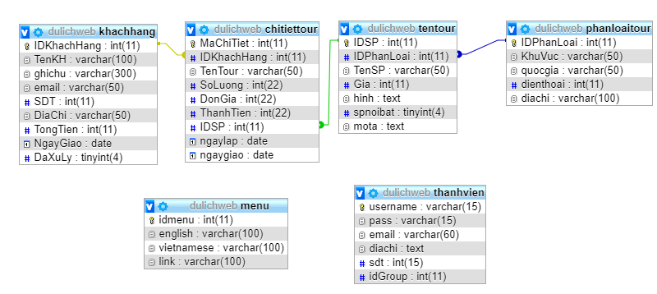
Data Base

Slide 6


5.Cách thức hoạt động
Người dùng thao tác
Gửi yêu cầu về bộ xử lí
Giao diện
Nhận yêu cầu
Database
Phần xử lí
Trả về kết quả lên
giao diện và hiển thị
Xử lí câu lệnh và
yêu cầu lên server

Slide 7
Kết quả đạt được
Hệ thống Website du lich
Tìm hiểu và vận dụng các tính năng, thư viện hỗ trợ của PHP
Kỹ năng phân tích dự án
Khả năng xây dựng CSDL
Khả năng làm việc nhóm

Slide 8
Khó khăn và hạn chế
Phạm vi xây dựng đề tài nhỏ
Giao diện chưa chuyên nghiệp
Bảo mật kém
CSDL chưa thống nhất

Slide 9
XIN CHÂN THÀNH CẢM ƠN!
Phần báo cáo kết thúc tại đây!

